Slide 1
О научной деятельности МИЭМ НИУ ВШЭ в 2021-2022 г.г.
Московский институт электроники и математики им А.Н. Тихонова
Заседание Ученого совета МИЭМ НИУ ВШЭ
Москва
14.06.2022
Аксенов Сергей Алексеевич, к.т.н., заместитель директора по научной работе

Slide 2
Научные лаборатории МИЭМ НИУ ВШЭ
Московский институт электроники и математики им А.Н. Тихонова
О научной деятельности МИЭМ НИУ ВШЭ в 2021-2021 г.г.
Международные лаборатории
Международная лаборатория атомистического моделирования и многомасштабного анализа
Международная лаборатория вычислительной и статистической геномики
Международная лаборатория изучения и диагностики опасных геофизических явлений
Центр квантовых метаматериалов
Научно-учебные и научно-исследовательские лаборатории
НУЛ квантовой наноэлектроники
ЗЛ с Башкирским государственным педагогическим университетом им. М. Акмуллы
НУЛ телекоммуникационных систем
Научная лаборатория Интернета вещей и киберфизических систем
ЗЛ с Тамбовским государственным техническим университетом
УИЛ функциональной безопасности космических аппаратов и систем
Лаборатория «Математические методы естествознания»
Лаборатория физики элементарных частиц
Центр прикладной электроники
В 2022 году открыто две новых международных лаборатории Начал работу Центр прикладной электроники
Проекты ЦФИ
Евсютин О.О., Новые методы защиты данных в киберфизических системах
Романов А.Ю., Исследование новых перспективных топологий и методов маршрутизации для применения в сетях на кристалле

Slide 3
Публикационная активность
Московский институт электроники и математики им А.Н. Тихонова
О научной деятельности МИЭМ НИУ ВШЭ в 2021-2021 г.г.
В 2021 году вышла первая статья в журнале Nature:
Лозовик Ю.Е.- A.V. Zasedatelev, et.al., Single-photon nonlinearity at room temperature,2021, Nature, vol. 597, p. 493–497
Две статьи в журнале Nature Communications:
Щур В.Л. - Komissarov A.B. et al. Genomic epidemiology of the early stages of the SARS-CoV-2 outbreak in Russia (2021) Nature Communications, 12 (1), статья № 649
Гольцман Г.Н. - Gayduchenko I. et al. Tunnel field-effect transistors for sensitive terahertz detection (2021) Nature Communications, 12 (1), статья № 543
Монографии:
Интегральные схемы со структурой КМОП «кремний на сапфире» / А.С. Адонин, К.О. Петросянц. – М.: Техносфера, 2022. – 402 с.
Харрис С.Л., Харрис Д. Цифровая схемотехника и архитектура компьютера: RISC-V / пер. с англ. В. С. Яценкова, А.Ю. Романова; под ред. А. Ю. Романова. – М.: ДМК Пресс, 2021. – 810 с.

Slide 4
Конкурс лучших русскоязычных статей
Московский институт электроники и математики им А.Н. Тихонова
О научной деятельности МИЭМ НИУ ВШЭ в 2021-2021 г.г.
В 2022 г. Победителями конкурса стали:
Арутюнов Константин Юрьевич – профессор ДЭИ, Заведующий Научно-учебной лабораторией квантовой наноэлектроники
Арутюнов К.Ю., Заикин А.Г., Радкевич А.А., Семенов А.Г., Трефилов Д.О., Лехтинен Я. Локальные и интегральные свойства квазиодномерного сверхпроводника в режиме квантовых флуктуаций параметра порядка//Физика твердого тела 63 (9) (2021): 1233-1237
Тимофеев Алексей Владимирович – Ведущий научный сотрудник Международной лаборатория суперкомпьютерного атомистического моделирования и многомасштабного анализа
Колотинский Д.А., Николаев В.С., Тимофеев А.В. Влияние структурной неоднородности и невзаимных эффектов во взаимодействии макрочастиц на динамические свойства плазменно-пылевого монослоя//Письма в ЖЭТФ 113 (8) (2021): 514 – 522

Slide 5
Постдоки
Московский институт электроники и математики им А.Н. Тихонова
О научной деятельности МИЭМ НИУ ВШЭ в 2021-2021 г.г.
Российские постдоки
Подано 4 заявки на открытие вакансий. Итоги не подведены.
На текущий момент в МИЭМ работает 1 постдок:
Гайдученко Игорь Андреевич
Зарубежные постдоки
Das Abinash, Департамент электронной инженерии
Hanotel Pinzón Christian Louis, Департамент прикладной математики
Dongyu Liu, Департамент электронной инженерии
Dinesh Rano , Департамент электронной инженерии
Д-р Тейшейра Сарайва Тьяго, Департамент электронной инженерии

Slide 6
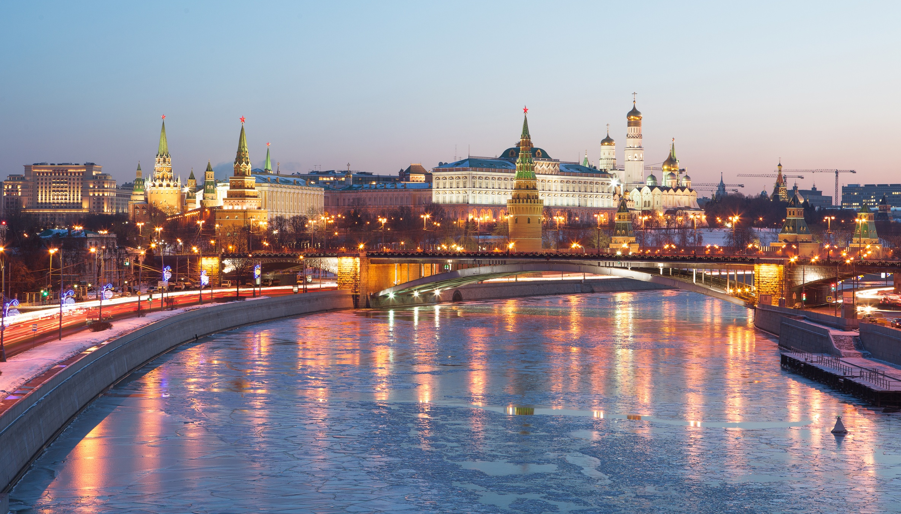
Организация научных конференций и семинаров
Московский институт электроники и математики им А.Н. Тихонова
О научной деятельности МИЭМ НИУ ВШЭ в 2021-2021 г.г.
XVII International Symposium Problems of Redundancy in Information and Control Systems (25–29 октября 2021 г.)
VII Международная конференция Актуальные проблемы системной и программной инженерии – АПСПИ 2021 (16–18 ноября 2021 г.)
III Международный форум FIT-M (16–18 декабря 2021 г.)
Ежегодная межвузовская научно-техническая конференция студентов, аспирантов и молодых специалистов имени Е.В.Арменского (5–13 апреля 2022)
Московский семинар по электронным и сетевым технологиям MWENT-2022 (9–11 июня 2022 г.)
REDUNDANCY 2021

Slide 7
Заявки на гранты
Московский институт электроники и математики им А.Н. Тихонова
О научной деятельности МИЭМ НИУ ВШЭ в 2021-2021 г.г.
Идет подготовка заявки на конкурс на предоставление грантов в форме субсидий из федерального бюджета на реализацию проектов по созданию и (или) развитию центров инженерных разработок на базе образовательных организаций высшего образования и научных организаций, реализующих проекты, связанные с разработкой комплектующих (ПП-209).
Подготовлена заявка на конкурс Передовых инженерных школ. Ключевой партнер – компания VK Партнеры – компания «Элемент», компания «Ростелеком»
Подана заявка на участие в конкурсе для определения получателей грантов в форме субсидий из федерального бюджета для государственной поддержки научных исследований, проводимых под руководством ведущих ученых в российских образовательных организациях высшего образования, научных учреждениях и государственных научных центрах Российской Федерации (ПП 220)
Подано 2 заявки на конкурс РНФ по программе «Проведение фундаментальных научных исследований и поисковых научных исследований международными научными коллективами (проводится совместно с Государственного фонда естественных наук Китая (далее – NSFC))
Подана завка на конкурс РНФ по программе «Проведение исследований научными группами под руководством молодых ученых»
Подано 3 заявки на конкурс РНФ по программе «Проведение фундаментальных научных исследований и поисковых научных исследований малыми отдельными научными группами»

Slide 8
Проект решения
Московский институт электроники и математики им А.Н. Тихонова
О научной деятельности МИЭМ НИУ ВШЭ в 2021-2021 г.г.
Принять к сведению информацию о научной деятельности МИЭМ НИУ ВШЭ в 2021-2022 г.г..
Благодарю за внимание!
Аксенов Сергей Алексеевич, к.т.н., заместитель директора по научной работе

